Slide 1
ТОЛЕРАНТНІСТЬ
ВРЯТУЄ
СВІТ

Slide 2
ТОЛЕРАНТНІСТЬ ВРЯТУЄ СВІТ
ВІДКРИТА ВИХОВНА ГОДИНА
за участю студентів:
гр. МО-22 – куратор Павлюк Л.В.
гр. МО-32 – куратор Самойленко П.Г.

Slide 3
Мета виховної години:
З’ясувати суть поняття “Толерантність”
Вчитись бути терпимими і доброзичливими
Обговорити та проаналізувати різні життєві ситуації
Засвоювати навички толерантної поведінки
Розвивати вміння прислухатися до думки іншого

Slide 4
"Тепер, коли ми навчились літати в повітрі як птахи, плавати під водою як риби, нам не вистачає тільки одного: навчитись жити на землі як люди"
Б. Шоу

Slide 5

Толерантність –
слово запозичене,
тому малозрозуміле.
Найближчі синоніми:
терпимість
ПОВАГА ДО ЧУЖОЇ ДУМКИ
лояльність

Slide 6


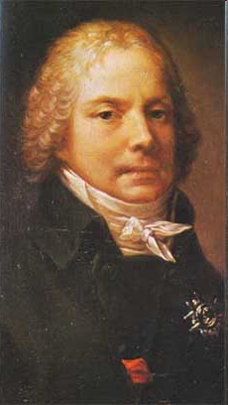
Екскурс в історію
На рубежі XVIII-XIX віків у Франції жив Талейран-Перигор, князь Беневентський. Він відрізнявся тим, що при різних урядах (і при революційному, і при Наполеоні, і при королі Людовику XVII) залишався незмінно міністром іноземних справ

Slide 7
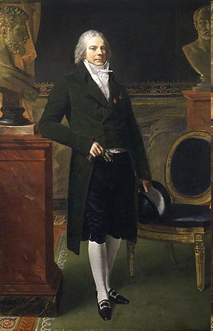
Це була людина талановита в багатьох областях, але, без сумніву – в умінні враховувати настрої оточуючих, поважно до них відноситись, шукати розв’язок проблем способом, який найменш утискав інтереси інших людей. І при цьому зберігати свої власні принципи, намагатися керувати ситуацією, а не сліпо підпорядковуватись обставинам.

Slide 8
Міжнародний день толерантності
З метою мобілізації громадськості, звернення уваги на небезпеки, приховані у нетерпимості, зміцнення прихильності і активізації дій на підтримку поширення ідей толерантності і виховання у її дусі ми урочисто проголошуємо 16 листопада міжнародним днем, присвяченим толерантності, що відзначається щорічно.
Стаття 6 Декларації

Slide 9

З Декларації принципів толерантності, затвердженої резолюцією 5.61 Генеральної конференції ЮНЕСКО від 16 листопада 1995 року
«…Толерантність означає повагу, прийняття і вірне розуміння великого різноманіття культур нашого світу, наших форм самовираження і способів проявлення людської індивідуальності. Толерантність – це обов’язок сприяти затвердженню прав людини, демократії і правопорядку…»

Slide 10


Лінгвістичний екскурс
Tolerance
Tolerance
Tolerancіа
Kuan rong
Толерант-ність
Здатність визнавати відмінність від власних думок, ідей
Дозволяти, приймати, бути милосерд-ним до інших
Здатність терпіти щось або когось, бути стриманим, стійким
Готовність бути терплячим до інших
Людина визнає, що інші можуть діяти інакше, ніж вона

Slide 11

Визначення “ТОЛЕРАНТНІСТЬ”

Slide 12


Slide 13

терпимість;
повага права бути «іншим»;
неспричинення шкоди «іншому»;
взаємозалежність всіх від кожного і кожного від всіх.

Slide 14
Т
- терпимість
О
- оптимізм, оригінальність
Л
- любов
Е
- енергійність
Р
- рівність
А
- активність
Н
- ніжність, надійність
- тактовність
Т
Н
- необхідність, незалежність
І
- ініціативність, інтелігентність
С
- співчуття
Т
- терпіння
Ь
- м’якість, душевність

Slide 15
Вислови
видатних людей
про толерантність

Slide 16
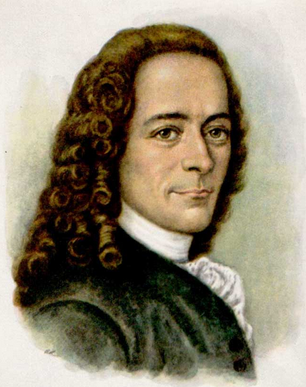
«Ваша думка для мене глибоко ворожа, але за ваше право її висловити я ладен віддати своє життя»
Вольтер

Slide 17
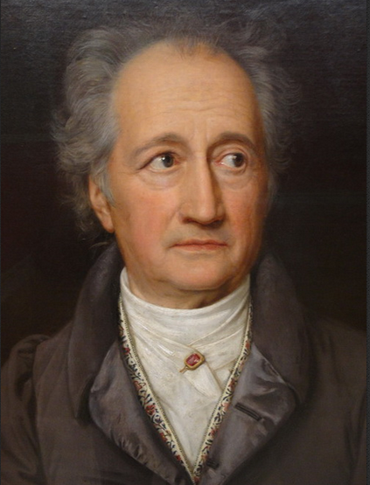
Перед великим розумом я схиляю голову, перед великим серцем я стаю на коліна
Гете

Slide 18
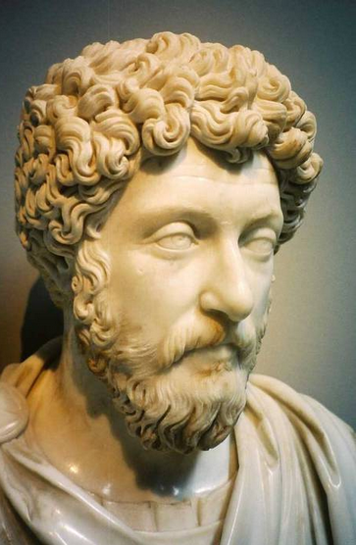
Гідність людини полягає в тому, щоб любити тих, хто її ображає.
Марк Аврелій

Slide 19
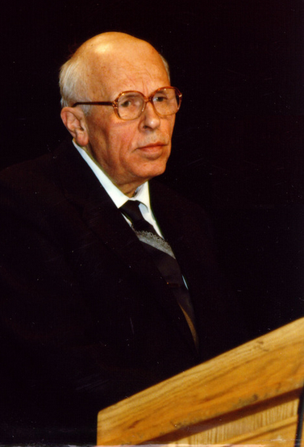
Нам потрібні реформи, а не революції. Нам потрібне толерантне, досконаліше, людяніше суспільство.
А.Сахаров

Slide 20
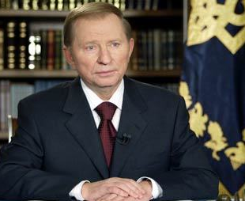
Закликаю відмовитися від політичної нетерпимості, бо вона схожа на кулю зі зміщеним центром, яка розриває суспільний організм, травмує суспільну свідомість.
Л.Кучма

Slide 21


Slide 22
Тест
“Чи толерантна я людина?”

Slide 23

1. Для того, щоб не було війни
а) нічого не можливо зробити, тому що війни будуть завжди
б) треба зрозуміти, з якої причини
вони відбуваються

Slide 24
2. В коледжі розповідають про героїв, які проявили толерантність
а) тобі це не цікаво
б) ти бажаєш більше дізнатись про
них

Slide 25
3. Ти протистоїш насильству.
а) насильством
б) приєднуєшся до інших людей,
щоб сказати «Ні»

Slide 26
4. Тебе зрадив товариш.
а) ти йому помстишся
б) ти будеш намагатися налагодити
з ним відносини

Slide 27
5. Коли говорять про дітей, що постраждали від війни.
а) ти почув і забув
б) співчуваєш і хотів би чимось допомогти

Slide 28
6. Ти не згоден з думкою іншого.
а) ти не даси йому договорити
б) ти його дослухаєш

Slide 29
7. На занятті ти вже відповідав
а) ти хочеш відповідати ще
б) ти даси змогу відповідати іншим

Slide 30
8. Тобі пропонують листуватися
з іноземцями
а) тобі це не цікаво, ти не хочеш
ділитися з ними своїми мріями, своїми думками
б) тобі цікаво з ними листуватися, пізнавати про їх життя, їх мрії, ділитися своїми мріями

Slide 31
Підсумки результатів тестування
рахуємо кількість відповідей а) і б)

Slide 32
Якщо в тебе майже одні «б».
Ти проявляєш високу толерантність. Ти в майбутньому будеш громадянином світу, відповідальним, активним провідником миру у всьому світі. Розкажи друзям, як тобі це вдається

Slide 33
Якщо в тебе від 3 до 7 «б».
Ти не дуже толерантний. Ти намагаєшся завжди нав’язати свої ідеї. Але ти допитливий, в тебе добра уява. Використовуй ці якості для боротьби з нетерпимістю.

Slide 34
Якщо в тебе менше ніж 3 «б».
Ти зовсім не толерантний. Якби ти був більшим оптимістом і тобі би подобалось вести дискусії, ти би став більш щасливим. Намагайся прикладати для цього більше зусиль.

Slide 35
Толерантний
світ

Slide 36
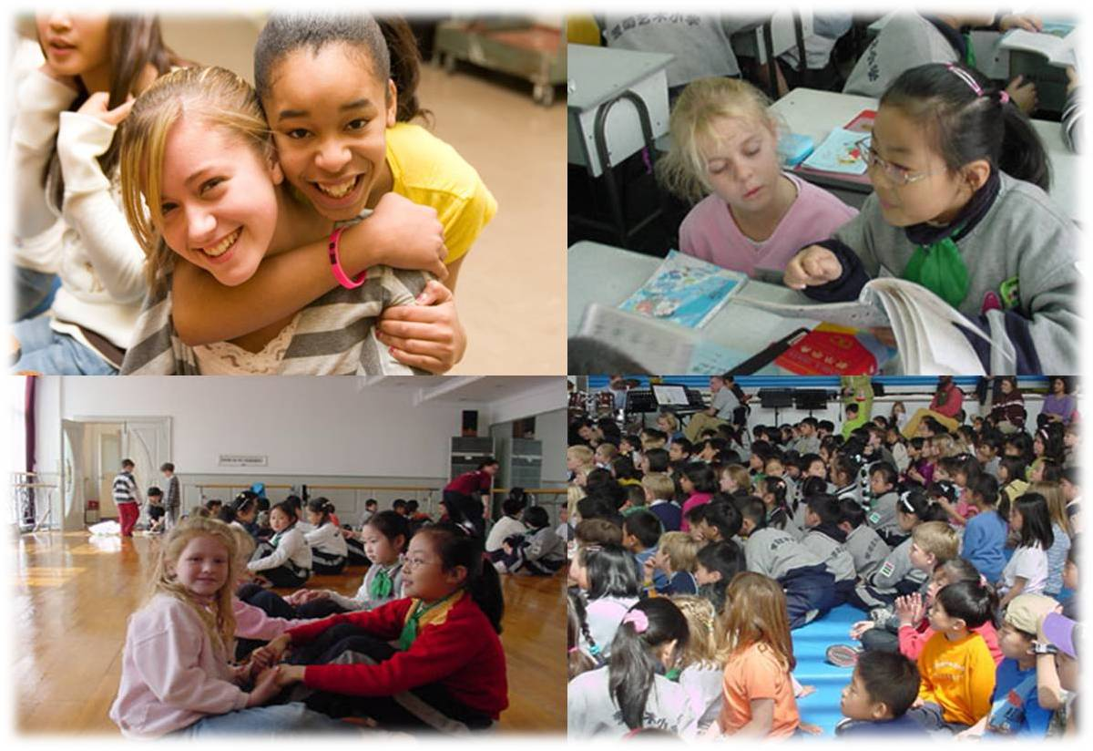
Усі люди мають недоліки – хто більші, хто менші. Ось чому і дружба, і допомога, і спілкування були б неможливими, якби не існувало між нами взаємної терпимості.
Франчесько Гвіччардіні – італійський історик, філософ-гуманіст, політичний діяч

Slide 37
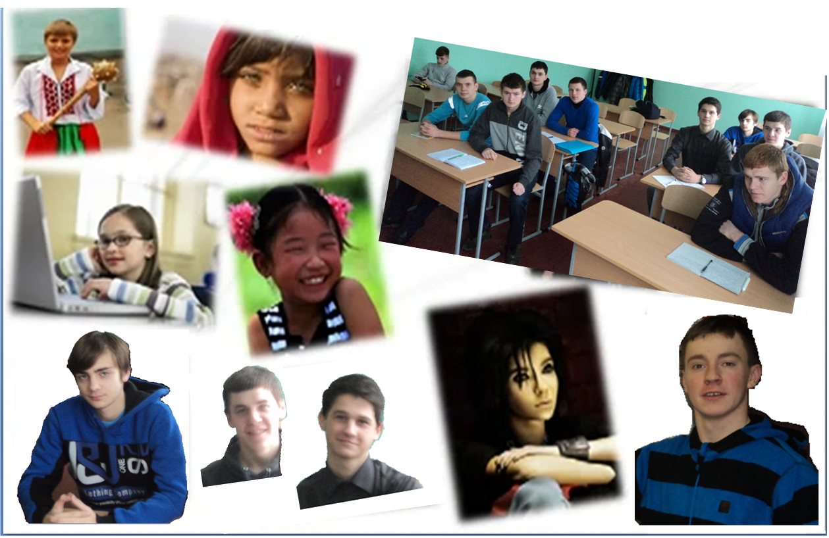
Ми всі такі різні, несхожі, своєрідні

Slide 38
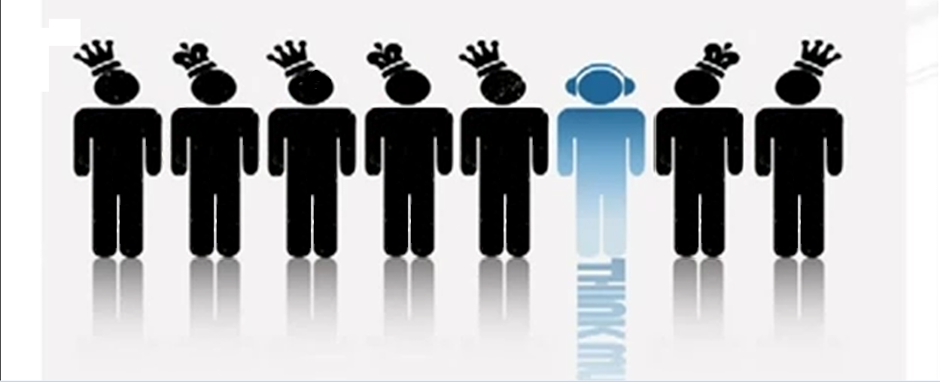
Навколо кожного завжди будуть такі
що відрізняються

Slide 39
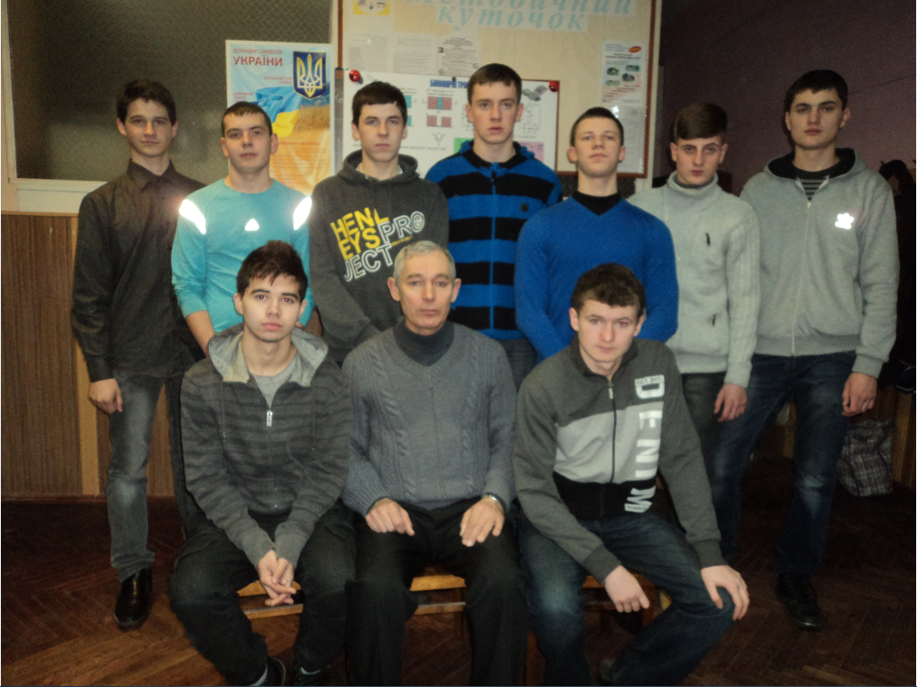
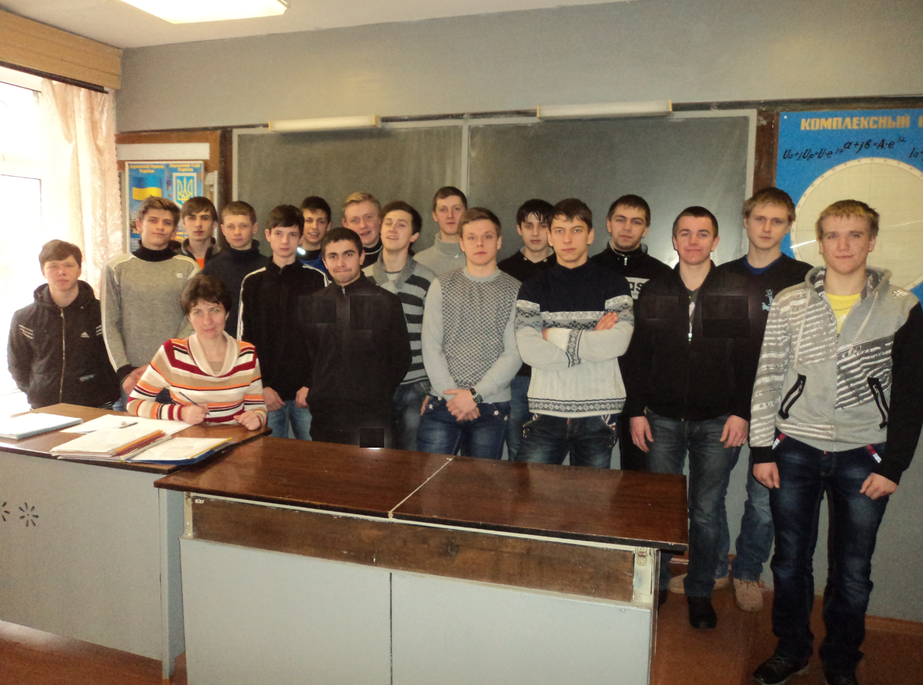
Ми різні –
в цьому
наше
багатство
і в цьому
наша сила

Slide 40
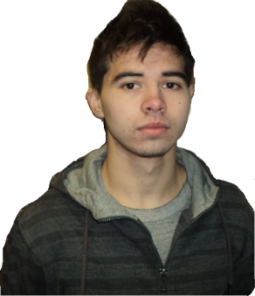
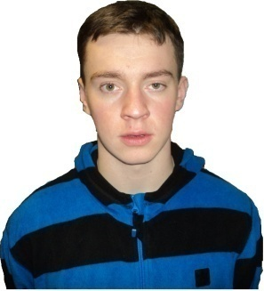
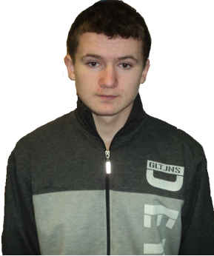
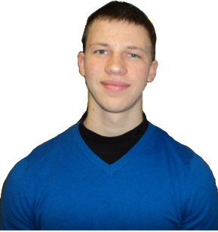
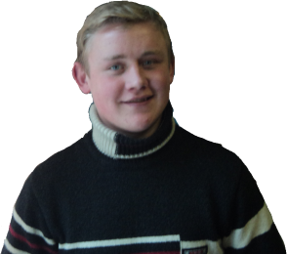
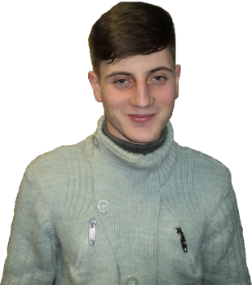
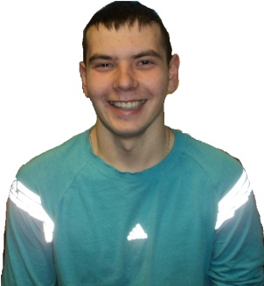
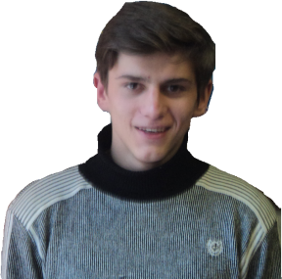
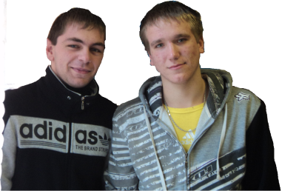
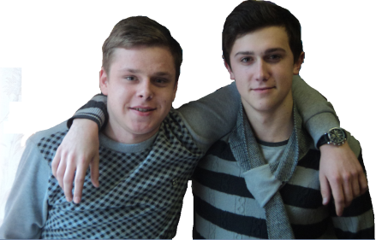
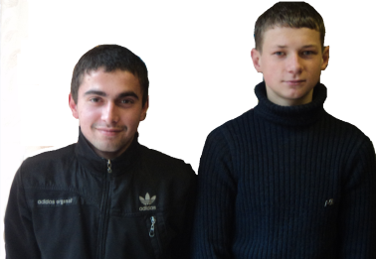
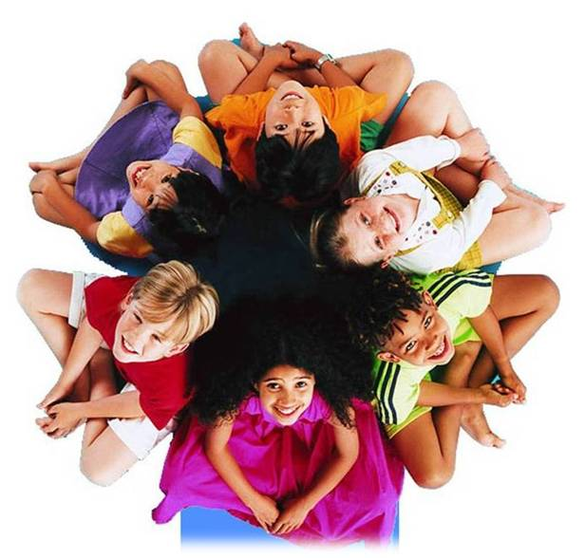
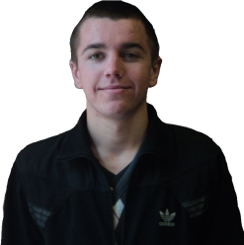
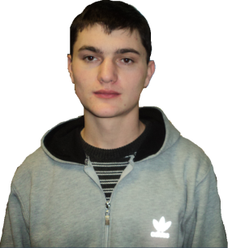
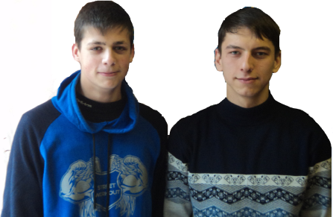
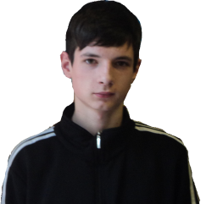
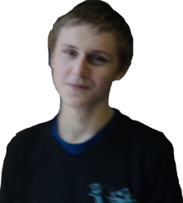
Ми різні –
в цьому наше багатство
Ми різні –
в цьому наша сила
.

Slide 42
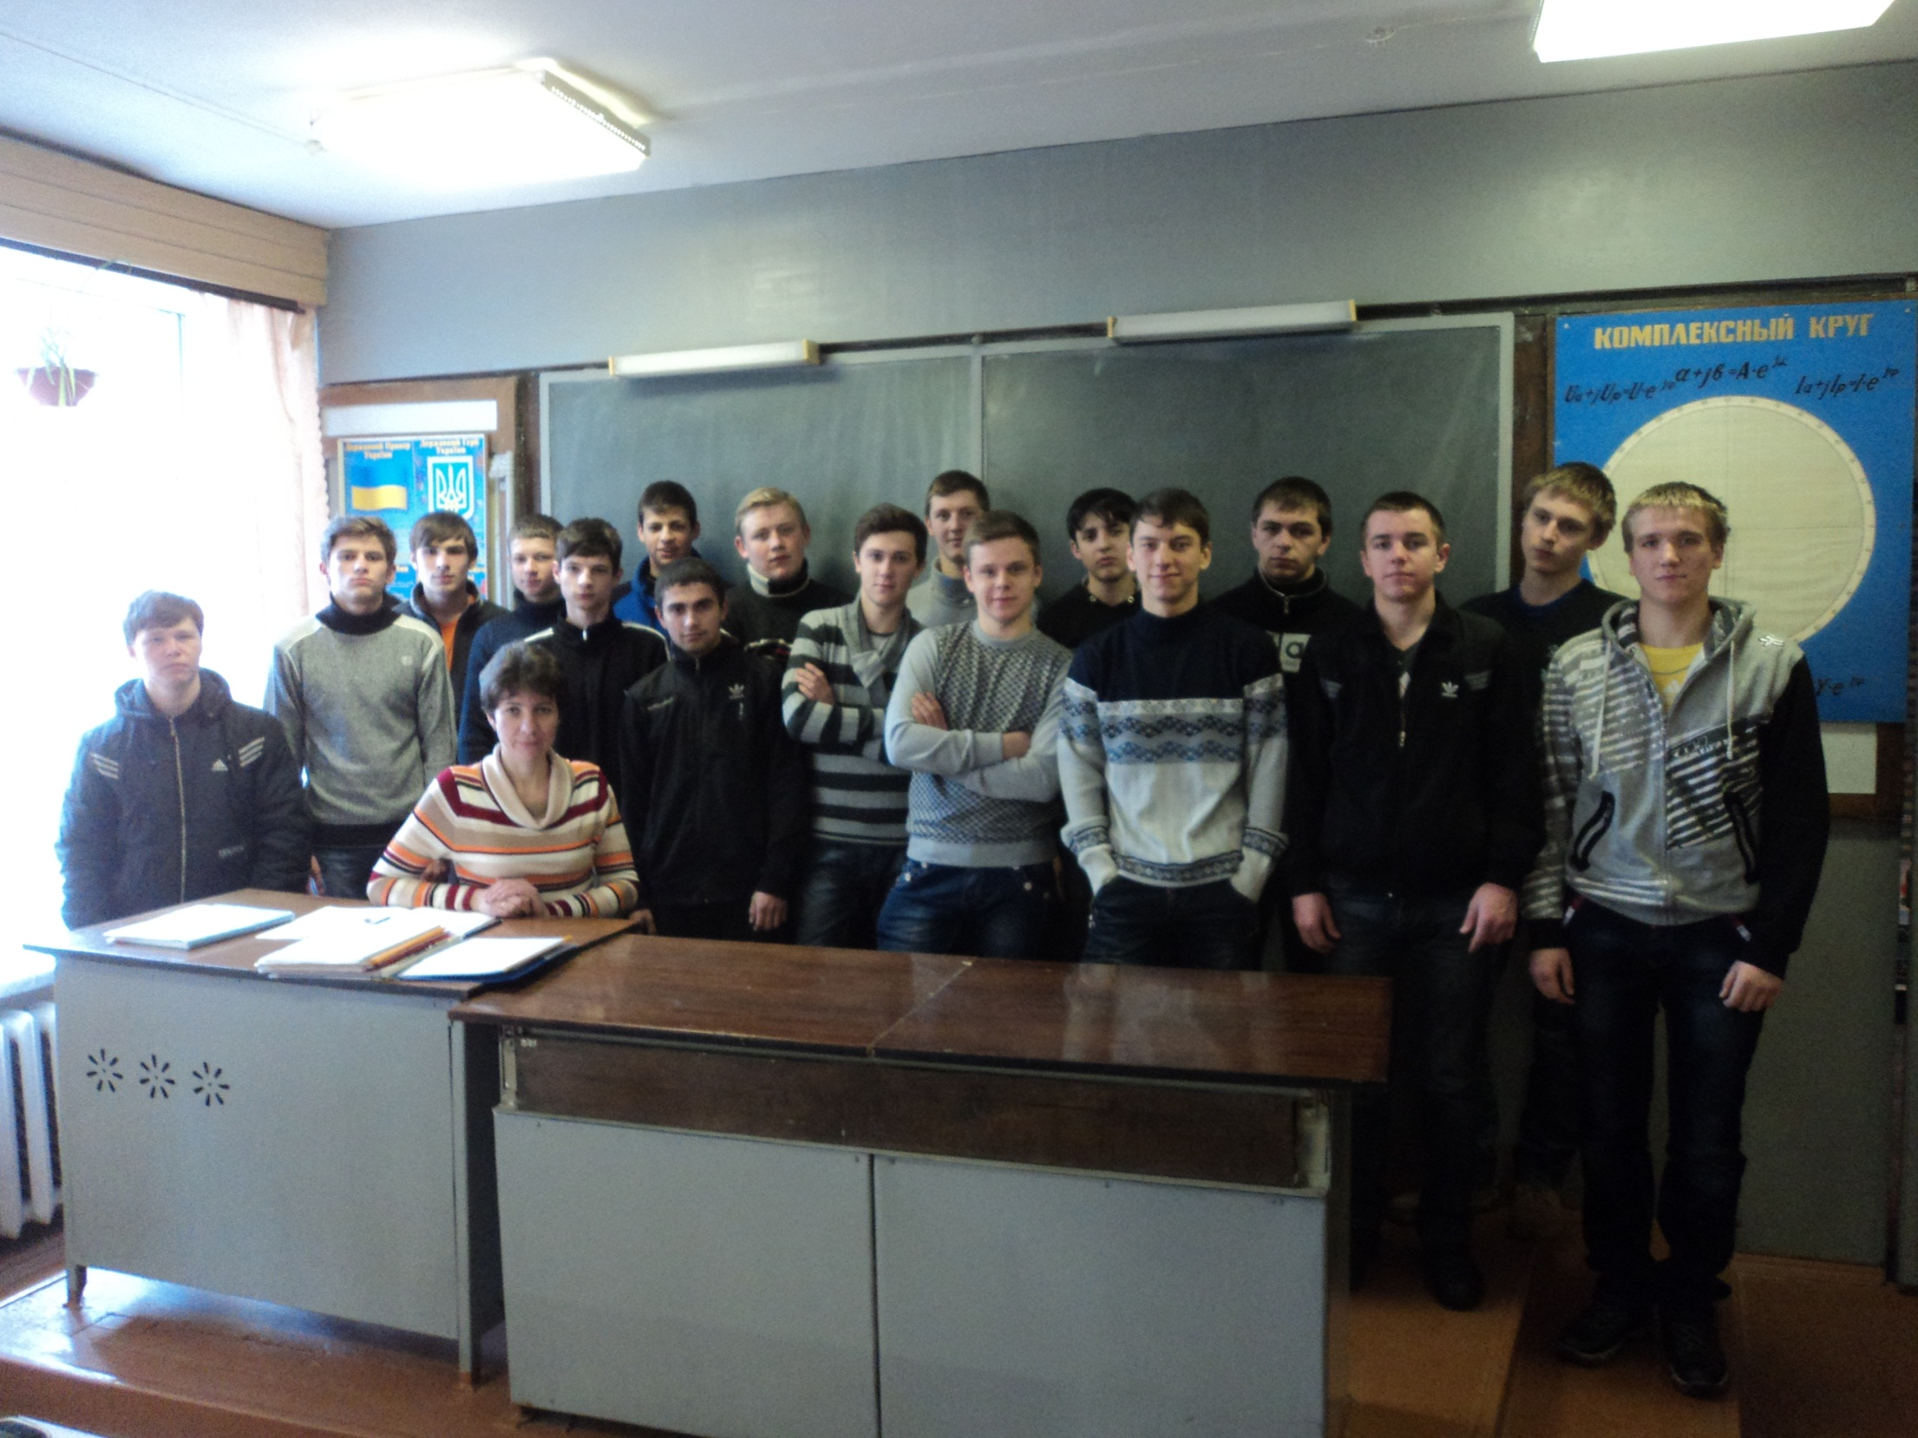

Slide 43


Правила толерантного спілкування:
бути завжди уважним;
бути терпимим в спорі і аргументувати свою думку;
бути гуманним і милосердним;
не ображати співбесідника.

Slide 44

Рекомендації:
будьте готові до того, що всі люди різні – не кращі й не гірші;
навчіться сприймати людей такими, якими вони є;
цінуйте в кожній людині особистість і поважайте її думки;
зберігайте “своє обличчя”, знайдіть себе і за будь-яких обставин залишайтеся самим собою.

Slide 45
Якщо кожний один до одного буде терплячим, то разом ми зробимо толерантним наш світ
Толерантність

Slide 46

Скажімо
самі собі:
«Я толерантна
особистість…»

Slide 47
ДЯКУЄМО
ЗА
УВАГУ !!!

Slide 48
ТОЛЕРАНТНІСТЬ
ВРЯТОВУЄ
СВІТ
Сценарій, дизайн і виконання презентації:
куратор групи МО-32, викладач спеціальних дисциплін відділення “Електрифікація сільського господарства” ВП НУБіП України “Немішаївський агротехнічний коледж”, спеціаліст вищої категорії
Самойленко Петро Григорович
ehinoceya@ukr.net
Ви можете використати дану презентацію при проведенні виховних заходів. Але при цьому Ви повинні вказати автора презентації і автора шаблона.
Автора шаблона: Ранько Елена Алексеевна
учитель начальных классов, МАОУ, лицей №21,
г. Иваново
Сайт: http://elenaranko.ucoz.ru/

